Slide 1
7 – MA’RUZA
Mavzu: Tekislikning bosh chiziqlari. Tekislikning eng katta ogʻma chizigʻi.
Mashgʻulot rejasi:
Tekislikning bosh chiziqlari;
Tekislikning eng katta ogʻma chizigʻi.

Slide 2
1. Tekislikning bosh chiziqlari.
Ta’rif. Tekislikda yotuvchi h(hʹ,hʺ) – gorizontal, f(f ʹ,f ʺ) – frontal va p(pʹ,pʺ,pʹʺ) – profil chiziqlarga tekislikning bosh chiziqlari deyiladi.
Koʻp hollarda tekislikka perpendikulyar boʻlgan toʻgʻri chiziq yoki tekislik oʻtkazishga toʻgʻri keladi. Bunday hollarda tekislikning h(hʹ,hʺ) – gorizontal va f (f ʹ,f ʺ) – frontal chiziqlariga perpendikulyar boʻlgan toʻgʻri chiziq yoki tekislik oʻtkaziladi.
1.1. Tekislikning h(hʹ,hʺ) – gorizontal chizigʻi.
Ta’rif. Agar toʻgʻri chiziq tekislikka tegishli boʻlib, hamda H tekislikka parallel joylashgan boʻlsa, ushbu chiziq tekislikning h(hʹ,hʺ) – gorizontal chizigʻi deyiladi.

Slide 3
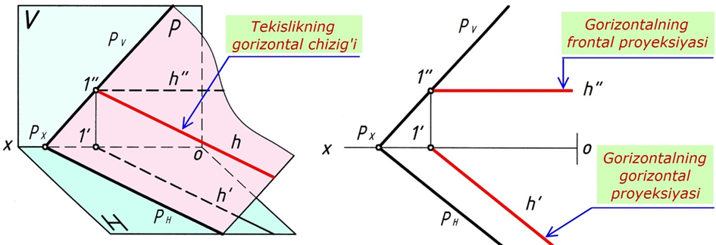
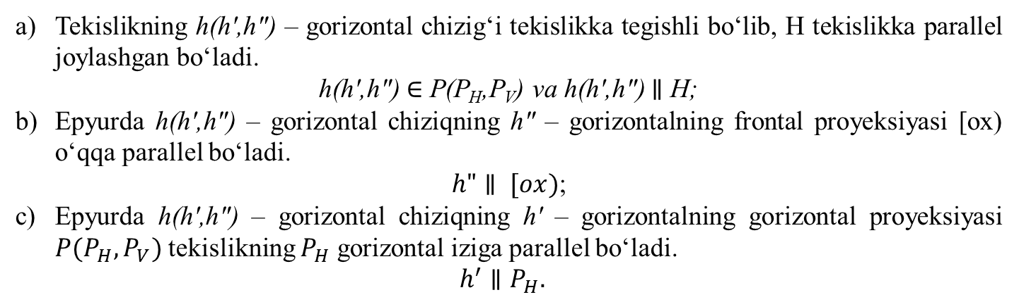
Tekislikning h(hʹ,hʺ) – gorizontal chizigʻi quyidagi xususiyatlarga ega:
Tekislikning h(hʹ,hʺ) – gorizontal chizigʻi tekislikka tegishli boʻlib, H tekislikka parallel joylashgan boʻladi.
h(hʹ,hʺ) $∈$ P(P_{H},P_{V}) va h(hʹ,hʺ) $∥$ H;
Epyurda h(hʹ,hʺ) – gorizontal chiziqning hʺ – gorizontalning frontal proyeksiyasi [ox) oʻqqa parallel boʻladi.
$h"∥ [ox)$;
Epyurda h(hʹ,hʺ) – gorizontal chiziqning hʹ – gorizontalning gorizontal proyeksiyasi $P(P_{H},P_{V})$ tekislikning $P_{H}$ gorizontal iziga parallel boʻladi.
$h^{′}∥P_{H}.$

Slide 4
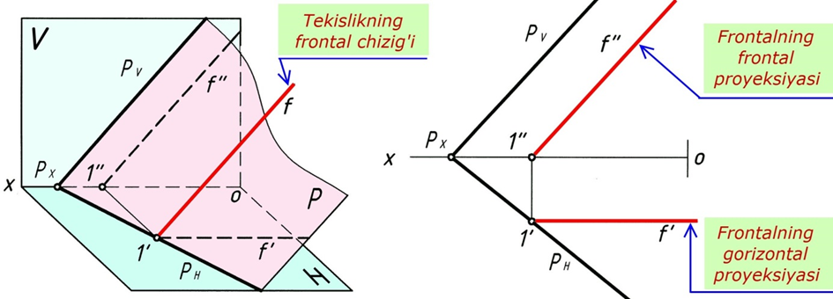
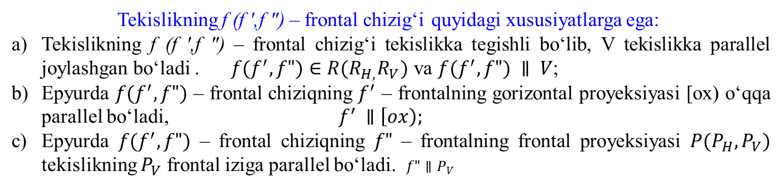
1.2. Tekislikning f (f ʹ,f ʺ) – frontal chizigʻi.
Ta’rif. Agar toʻgʻri chiziq tekislikka tegishli boʻlib, hamda V tekislikka parallel joylashgan boʻlsa, ushbu chiziq tekislikning f (f ʹ,f ʺ) – frontal chizigʻi deyiladi.
Tekislikning f (f ʹ,f ʺ) – frontal chizigʻi quyidagi xususiyatlarga ega:
Tekislikning f (f ʹ,f ʺ) – frontal chizigʻi tekislikka tegishli boʻlib, V tekislikka parallel joylashgan boʻladi . $f(f^{′},f")∈R(R_{H, }R_{V})$ va $f(f^{′},f") ∥ V$;
Epyurda $f(f^{′},f")$ – frontal chiziqning $f^{′}$ – frontalning gorizontal proyeksiyasi [ox) oʻqqa parallel boʻladi, $f^{′}$ $∥\left[ox\right);$
Epyurda $f(f^{′},f")$ – frontal chiziqning $f"$ – frontalning frontal proyeksiyasi $P(P_{H},P_{V})$ tekislikning $P_{V}$ frontal iziga parallel boʻladi. $f"∥P_{V}$

Slide 5
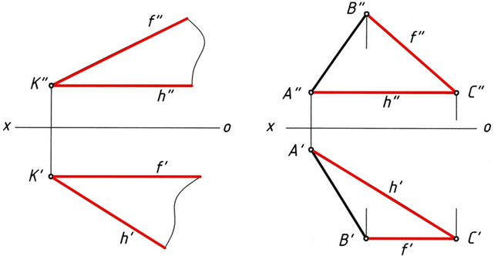
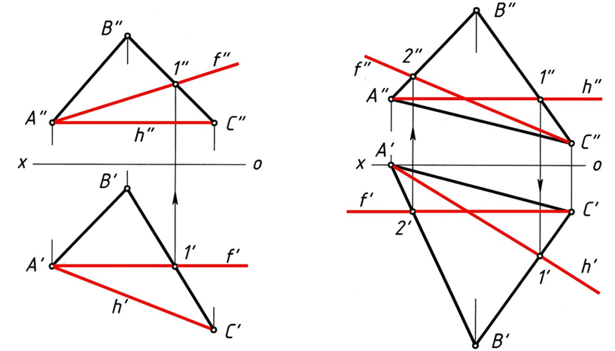
b)
a)
d)
c)

Slide 6
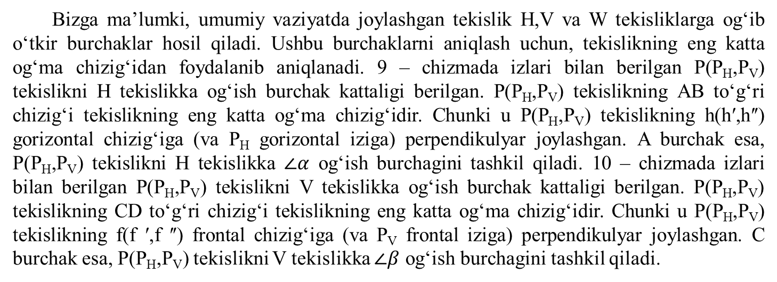
2. Tekislikning eng katta ogʻma chizigʻi.
Tarif. Agar toʻgʻri chiziq tekislkka tegishli boʻlib, mazkur tekislikning bosh chiziqlaridan biriga perpendikulyar joylashgan boʻlsa ushbu toʻgʻri chiziq tekislikning eng katta oʻgma chizigʻi deb yuritiladi.
Bizga ma’lumki, umumiy vaziyatda joylashgan tekislik H,V va W tekisliklarga ogʻib oʻtkir burchaklar hosil qiladi. Ushbu burchaklarni aniqlash uchun, tekislikning eng katta ogʻma chizigʻidan foydalanib aniqlanadi. 9 – chizmada izlari bilan berilgan P(P_{H},P_{V}) tekislikni H tekislikka ogʻish burchak kattaligi berilgan. P(P_{H},P_{V}) tekislikning AB toʻgʻri chizigʻi tekislikning eng katta ogʻma chizigʻidir. Chunki u P(P_{H},P_{V}) tekislikning h(hʹ,hʺ) gorizontal chizigʻiga (va P_{H} gorizontal iziga) perpendikulyar joylashgan. A burchak esa, P(P_{H},P_{V}) tekislikni H tekislikka $∠α$ ogʻish burchagini tashkil qiladi. 10 – chizmada izlari bilan berilgan P(P_{H},P_{V}) tekislikni V tekislikka ogʻish burchak kattaligi berilgan. P(P_{H},P_{V}) tekislikning CD toʻgʻri chizigʻi tekislikning eng katta ogʻma chizigʻidir. Chunki u P(P_{H},P_{V}) tekislikning f(f ʹ,f ʺ) frontal chizigʻiga (va P_{V} frontal iziga) perpendikulyar joylashgan. C burchak esa, P(P_{H},P_{V}) tekislikni V tekislikka $∠β$ ogʻish burchagini tashkil qiladi.

Slide 7
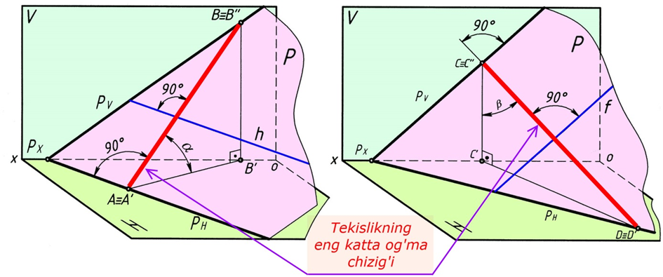

Slide 8
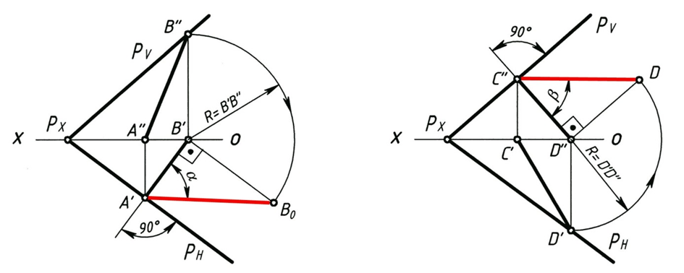
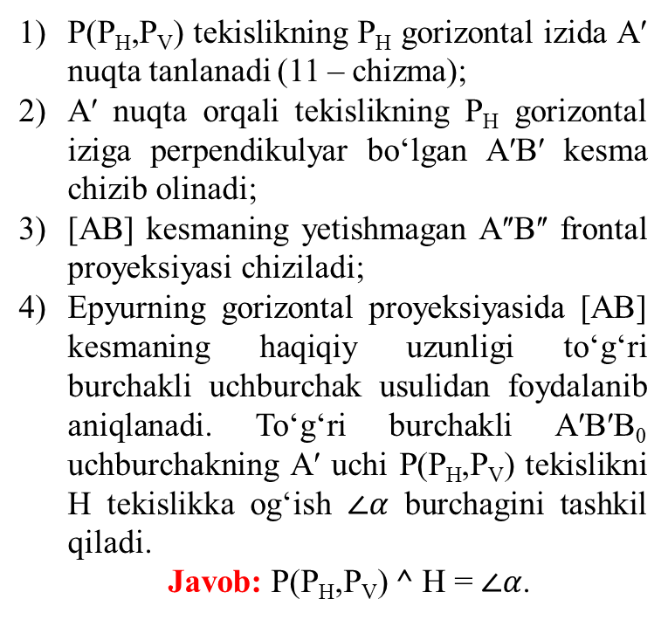
1 – misol. Izlari orqali berilgan P(P_{H},P_{V}) tekislikni H tekislikka ogʻish burchak kattaligi topilsin.
Ushbu misol quyidagi bosqichlarda yechiladi:
P(P_{H},P_{V}) tekislikning P_{H} gorizontal izida Aʹ nuqta tanlanadi (11 – chizma);
Aʹ nuqta orqali tekislikning P_{H} gorizontal iziga perpendikulyar boʻlgan AʹBʹ kesma chizib olinadi;
[AB] kesmaning yetishmagan AʺBʺ frontal proyeksiyasi chiziladi;
Epyurning gorizontal proyeksiyasida [AB] kesmaning haqiqiy uzunligi toʻgʻri burchakli uchburchak usulidan foydalanib aniqlanadi. Toʻgʻri burchakli AʹBʹB₀ uchburchakning Aʹ uchi P(P_{H},P_{V}) tekislikni H tekislikka ogʻish $∠α$ burchagini tashkil qiladi.
Javob: P(P_{H},P_{V}) ^ H = $∠α$.

Slide 9
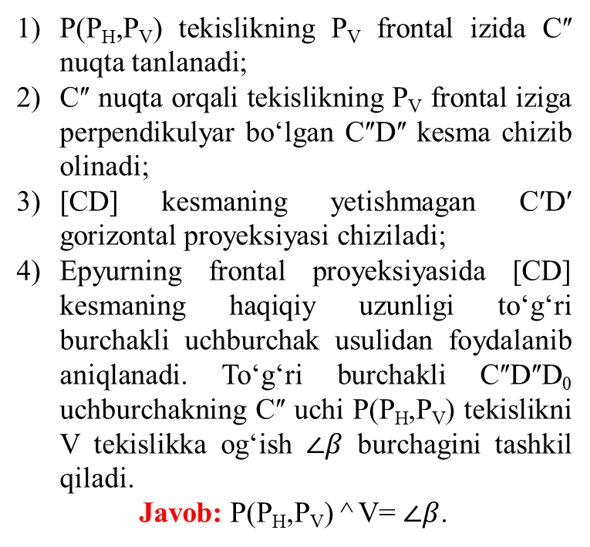
2 – misol. Izlari orqali berilgan P(P_{H},P_{V}) tekislikni V tekislikka ogʻish burchak kattaligi topilsin.
Misol quyidagi bosqichlarda yechiladi:
P(P_{H},P_{V}) tekislikning P_{V} frontal izida Cʺ nuqta tanlanadi;
Cʺ nuqta orqali tekislikning P_{V} frontal iziga perpendikulyar boʻlgan CʺDʺ kesma chizib olinadi;
[CD] kesmaning yetishmagan CʹDʹ gorizontal proyeksiyasi chiziladi;
Epyurning frontal proyeksiyasida [CD] kesmaning haqiqiy uzunligi toʻgʻri burchakli uchburchak usulidan foydalanib aniqlanadi. Toʻgʻri burchakli CʺDʺD₀ uchburchakning Cʺ uchi P(P_{H},P_{V}) tekislikni V tekislikka ogʻish $∠β$ burchagini tashkil qiladi.
Javob: P(P_{H},P_{V}) ^ V= $∠β$.

Slide 10
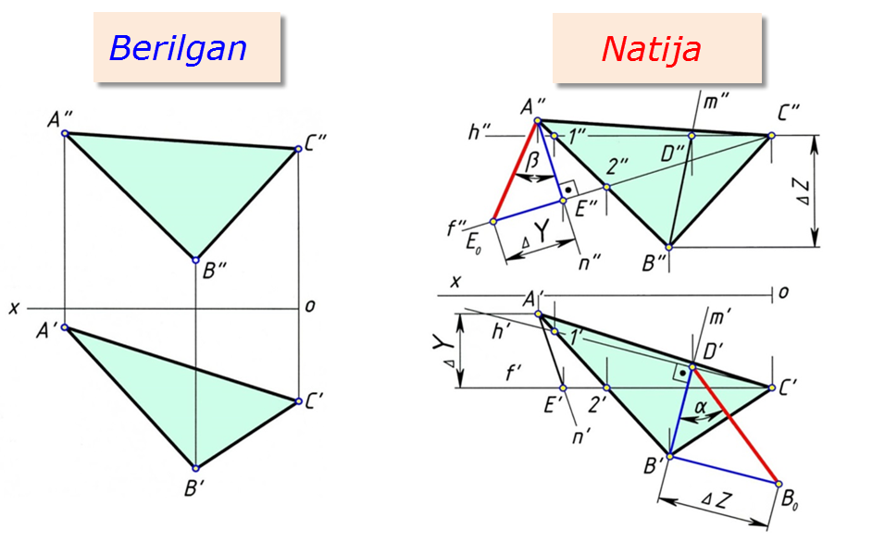
3 – misol. Uchburchak ABC tekislikning H va V proyeksiyalar tekisliklarga nisbatan og‘ish burchak kattaliklari topilsin.

Slide 11
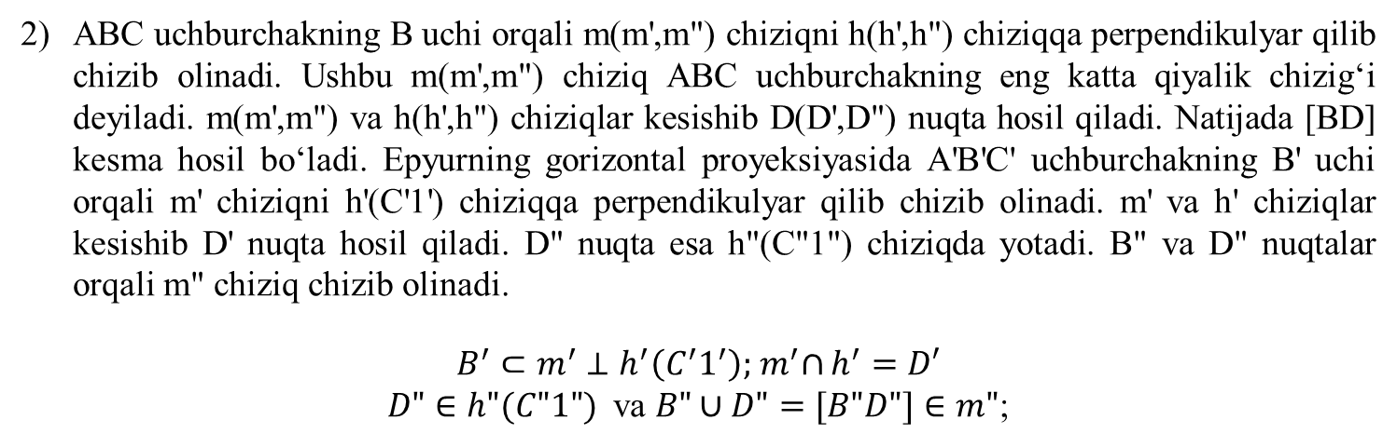
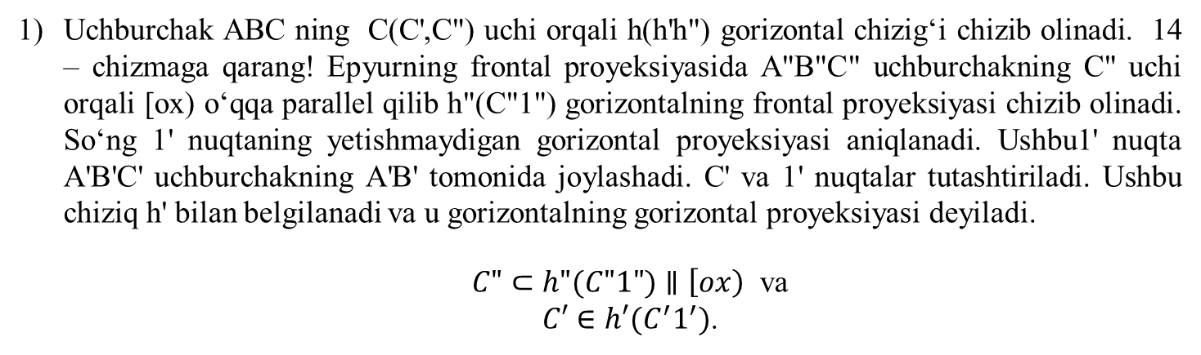
Ushbu misol quyidagi bosqichlarda yechiladi:
Uchburchak ABC ning C(C',C") uchi orqali h(h'h") gorizontal chizig‘i chizib olinadi. 14 – chizmaga qarang! Epyurning frontal proyeksiyasida A"B"C" uchburchakning C" uchi orqali [ox) o‘qqa parallel qilib h"(C"1") gorizontalning frontal proyeksiyasi chizib olinadi. So‘ng 1' nuqtaning yetishmaydigan gorizontal proyeksiyasi aniqlanadi. Ushbu1' nuqta A'B'C' uchburchakning A'B' tomonida joylashadi. C' va 1' nuqtalar tutashtiriladi. Ushbu chiziq h' bilan belgilanadi va u gorizontalning gorizontal proyeksiyasi deyiladi.
$C"⊂h"(C"1")∥\left[ox\right)$ va
$C′∈h′(C^{′}1^{′})$.
ABC uchburchakning B uchi orqali m(m',m") chiziqni h(h',h") chiziqqa perpendikulyar qilib chizib olinadi. Ushbu m(m',m") chiziq ABC uchburchakning eng katta qiyalik chizig‘i deyiladi. m(m',m") va h(h',h") chiziqlar kesishib D(D',D") nuqta hosil qiladi. Natijada [BD] kesma hosil bo‘ladi. Epyurning gorizontal proyeksiyasida A'B'C' uchburchakning B' uchi orqali m' chiziqni h'(C'1') chiziqqa perpendikulyar qilib chizib olinadi. m' va h' chiziqlar kesishib D' nuqta hosil qiladi. D" nuqta esa h"(C"1") chiziqda yotadi. B" va D" nuqtalar orqali m" chiziq chizib olinadi.
$$B^{′}⊂m^{′}⊥h^{′}\left(C^{′}1^{′}\right);{ m}^{′}∩h^{′}=D′$$
$D"∈h"(C"1")$ va $B"∪D"=[B"D"]∈m"$;

Slide 12
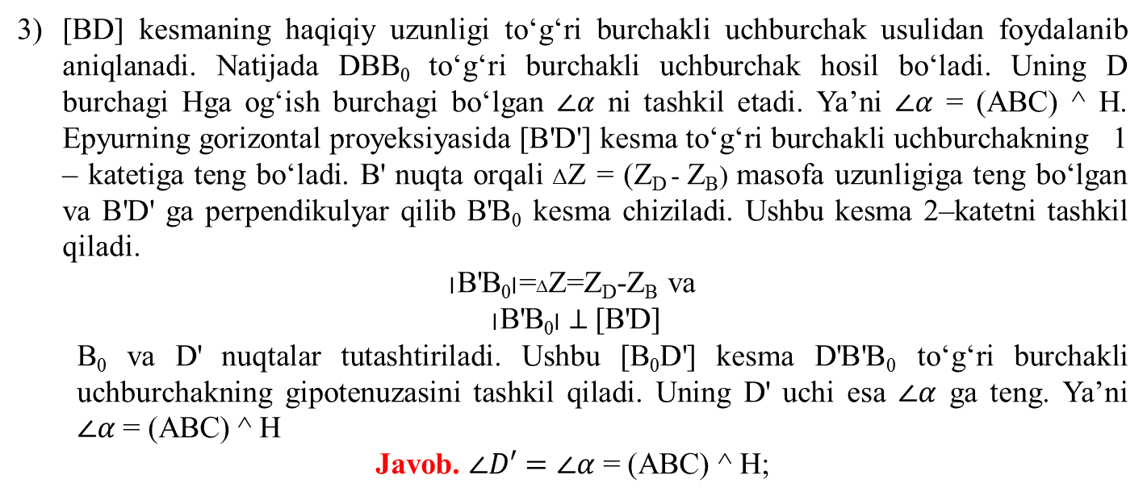
[BD] kesmaning haqiqiy uzunligi to‘g‘ri burchakli uchburchak usulidan foydalanib aniqlanadi. Natijada DBB₀ to‘g‘ri burchakli uchburchak hosil bo‘ladi. Uning D burchagi Hga og‘ish burchagi bo‘lgan $∠α$ ni tashkil etadi. Ya’ni $∠α$ = (ABC) ^ H. Epyurning gorizontal proyeksiyasida [B'D'] kesma to‘g‘ri burchakli uchburchakning 1 – katetiga teng bo‘ladi. B' nuqta orqali ΔZ = (Z_{D} - Z_{B}) masofa uzunligiga teng bo‘lgan va B'D' ga perpendikulyar qilib B'B₀ kesma chiziladi. Ushbu kesma 2–katetni tashkil qiladi.
׀B'B₀׀=ΔZ=Z_{D}-Z_{B} va
׀B'B₀׀$⊥$[B'D]
B₀ va D' nuqtalar tutashtiriladi. Ushbu [B₀D'] kesma D'B'B₀ to‘g‘ri burchakli uchburchakning gipotenuzasini tashkil qiladi. Uning D' uchi esa $∠α$ ga teng. Ya’ni $∠α$ = (ABC) ^ H
Javob. $∠D′=∠α$ = (ABC) ^ H;

Slide 13
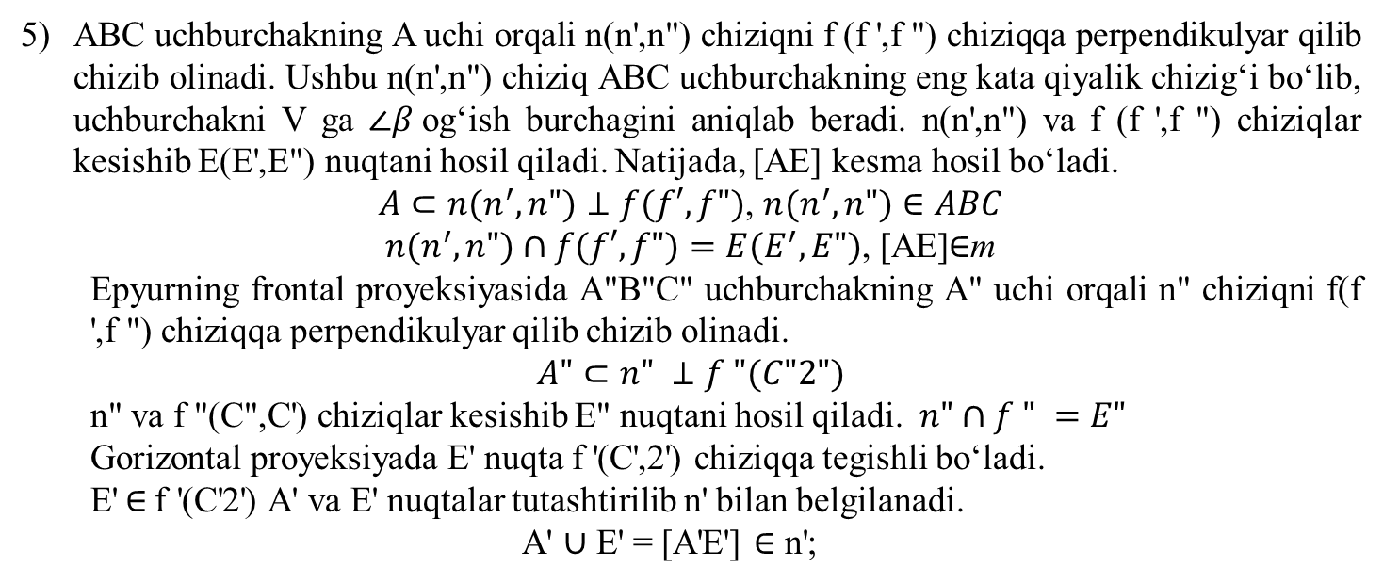
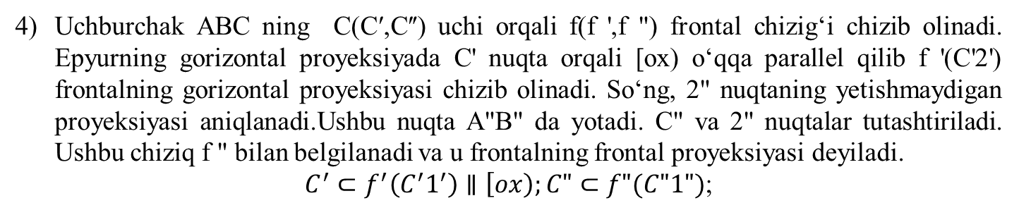
Uchburchak ABC ning C(Cʹ,Cʺ) uchi orqali f(f ',f ") frontal chizigʻi chizib olinadi. Epyurning gorizontal proyeksiyada C' nuqta orqali [ox) o‘qqa parallel qilib f '(C'2') frontalning gorizontal proyeksiyasi chizib olinadi. So‘ng, 2" nuqtaning yetishmaydigan proyeksiyasi aniqlanadi.Ushbu nuqta A"B" da yotadi. C" va 2" nuqtalar tutashtiriladi. Ushbu chiziq f " bilan belgilanadi va u frontalning frontal proyeksiyasi deyiladi.
$C^{′}⊂f^{′}\left(C^{′}1^{′}\right)∥\left[ox\right);C"⊂f"(C"1")$;
ABC uchburchakning A uchi orqali n(n',n") chiziqni f (f ',f ") chiziqqa perpendikulyar qilib chizib olinadi. Ushbu n(n',n") chiziq ABC uchburchakning eng kata qiyalik chizig‘i bo‘lib, uchburchakni V ga $∠β$og‘ish burchagini aniqlab beradi. n(n',n") va f (f ',f ") chiziqlar kesishib E(E',E") nuqtani hosil qiladi. Natijada, [AE] kesma hosil bo‘ladi.
$A⊂n(n^{′},n")⊥f(f′,f")$, $n(n^{′},n")∈ABC$
$n(n^{′},n")∩f(f′,f")=E(E^{′},E")$, [AE]$∈$m
Epyurning frontal proyeksiyasida A"B"C" uchburchakning A" uchi orqali n" chiziqni f(f ',f ") chiziqqa perpendikulyar qilib chizib olinadi.
$$A"⊂n" ⊥f "(C"2")$$
n" va f "(C",C') chiziqlar kesishib E" nuqtani hosil qiladi. $n"∩f " =E"$
Gorizontal proyeksiyada E' nuqta f '(C',2') chiziqqa tegishli bo‘ladi.
E'$∈$f '(C'2') A' va E' nuqtalar tutashtirilib n' bilan belgilanadi.
A' $∪$ E' = [A'E'] $∈$ n';

Slide 14
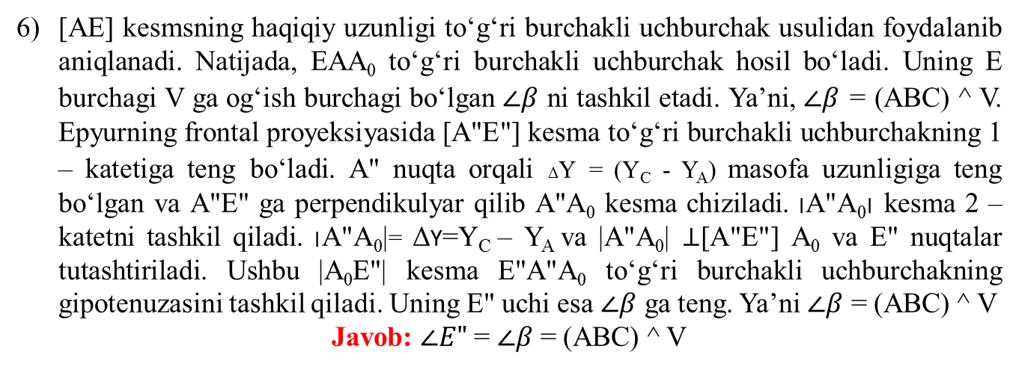
[AE] kesmsning haqiqiy uzunligi to‘g‘ri burchakli uchburchak usulidan foydalanib aniqlanadi. Natijada, EAA₀ to‘g‘ri burchakli uchburchak hosil bo‘ladi. Uning E burchagi V ga og‘ish burchagi bo‘lgan $∠β$ ni tashkil etadi. Ya’ni, $∠β$ = (ABC) ^ V. Epyurning frontal proyeksiyasida [A"E"] kesma to‘g‘ri burchakli uchburchakning 1 – katetiga teng bo‘ladi. A" nuqta orqali ΔY = (Y_{C} - Y_{A}) masofa uzunligiga teng bo‘lgan va A"E" ga perpendikulyar qilib A"A₀ kesma chiziladi. ׀A"A₀׀ kesma 2 – katetni tashkil qiladi. ׀A"A₀| =ΔY=Y_{C} – Y_{A} va |A"A₀| $⊥$[A"E"] A₀ va E" nuqtalar tutashtiriladi. Ushbu |A₀E"| kesma E"A"A₀ to‘g‘ri burchakli uchburchakning gipotenuzasini tashkil qiladi. Uning E" uchi esa $∠β$ ga teng. Ya’ni $∠β$ = (ABC) ^ V
Javob: $∠E"$ = $∠β$ = (ABC) ^ V

Slide 15
E’tiboringiz uchun rahmat

